Slide 1

算法分析与设计之分支界限
分支界限法解题的基本思路

Slide 2
分支界限的定义
类似于回溯法，也是一种在问题的解空间树T上搜索问题解的算法。但在一般情况下，分支限界法与回溯法的求解目标不同。回溯法的求解目标是找出T中满足约束条件的所有解，而分支限界法的求解目标则是找出满足约束条件的一个解，或是在满足约束条件的解中找出使某一目标函数值达到极大或极小的解，即在某种意义下的最优解。
所谓“分支”就是采用广度优先的策略，依次搜索E-结点的所有分支，也就是所有相邻结点，抛弃不满足约束条件的结点，其余结点加入活结点表。然后从表中选择一个结点作为下一个E-结点，继续搜索。

Slide 3
分支界限法的基本思想

Slide 4
回溯法的思想
由于求解目标不同，导致分支限界法与回溯法在解空间树T上的搜索方式也不相同。回溯法以深度优先的方式搜索解空间树T，而分支限界法则以广度优先或以最小耗费优先的方式搜索解空间树T。
分支限界法的搜索策略是：在扩展结点处，先生成其所有的儿子结点（分支），然后再从当前的活结点表中选择下一个扩展对点。为了有效地选择下一扩展结点，以加速搜索的进程，在每一活结点处，计算一个函数值（限界），并根据这些已计算出的函数值，从当前活结点表中选择一个最有利的结点作为扩展结点，使搜索朝着解空间树上有最优解的分支推进，以便尽快地找出一个最优解。
也就是说每个结点只有一次机会，当它的儿子结点全部生成后，该结点不可用了

Slide 5
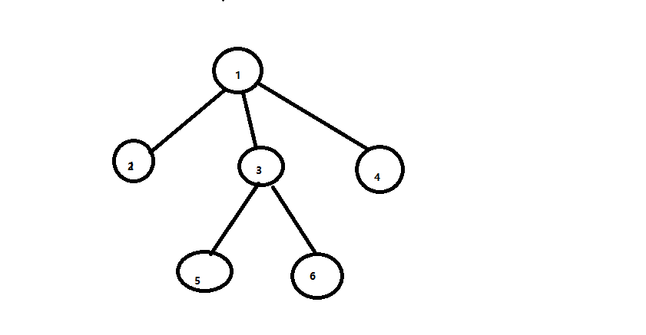
也就是说在这里我们结点1和3的儿子结点全部生成，那么在之后的选择中我们只会选择2，5，6，4这四个结点

Slide 6
分支界限法的优点和与回溯法的区别
回溯法深度优先搜索堆栈活结点的所有可行子结点被遍历后才被从栈中弹出找出满足约束条件的所有解。
分支限界法广度优先或最小消耗优先搜索队列、优先队列每个结点只有一次成为活结点的机会找出满足约束条件的一个解或特定意义下的最优解
在分支界限法中最重要的就是界限函数的选择，这个并不是固定的，我们需要根据问题来进行分析

Slide 7
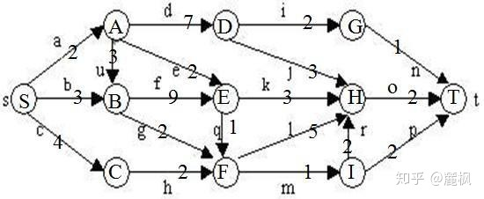
应用举例：比较常用的最短路径问题
例2.1：在下图所给的有向图G中，每一边都有一个非负边权。要求图G的从源顶点s到目标顶点t之间的最短路径。图片摘自知乎。

Slide 8
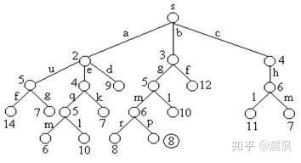
应用举例：比较常用的最短路径问题
在该题中，我们使用分支界限法能够更快的找到一条最短路径，因为它总会选择当下最好的情况进行拓展，这比回溯算法来解决问题更加高效
分析：算法从图G的源顶点s和空优先队列开始。结点s被扩展后，它的儿子结点被依次插入堆中。此后，算法从堆中取出具有最小当前路长的结点作为当前扩展结点，并依次检查与当前扩展结点相邻的所有顶点。如果从当前扩展结点i到顶点j有边可达，且从源出发，途经顶点i再到顶点j的所相应的路径的长度小于当前最优路径长度，则将该顶点作为活结点插入到活结点优先队列中。这个结点的扩展过程一直继续到活结点优先队列为空时为止。
搜索的树形结构

